Slide 1
Муниципальное бюджетное общеобразовательное учреждение "Специальная (коррекционная) общеобразовательная школа для обучающихся с ограниченными возможностями здоровья (нарушение интеллекта) №72 г. Челябинска"
Реализация задач регионального компонента образования через использование материалов раздела «Краеведение» на официальном сайте МБОУ «С(К)ОШ №72 г.Челябинска»
Артамонова Лилия Фаритовна, руководитель методического объединения учителей классов обучающихся с ТМНР
МБОУ «С(К)ОШ №72 г.Челябинска»

Slide 2
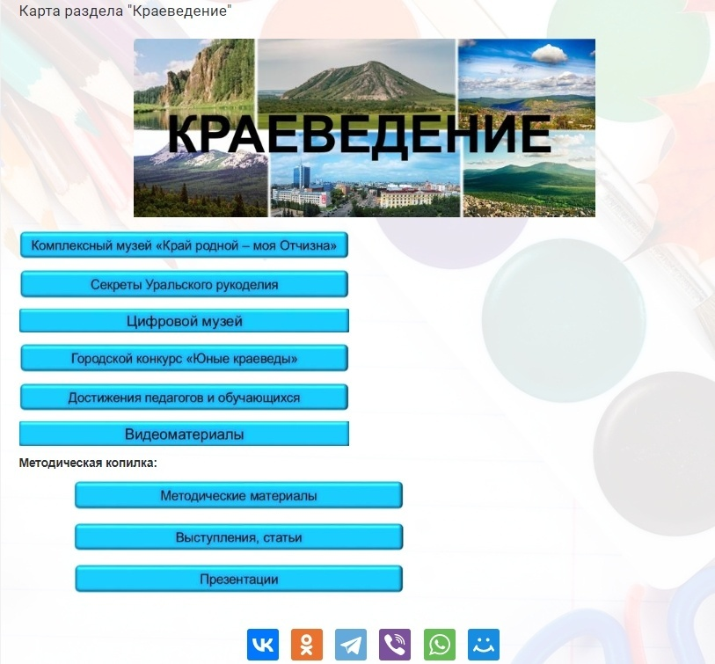

Slide 3
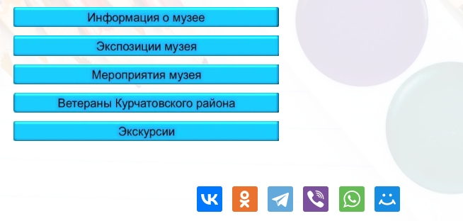
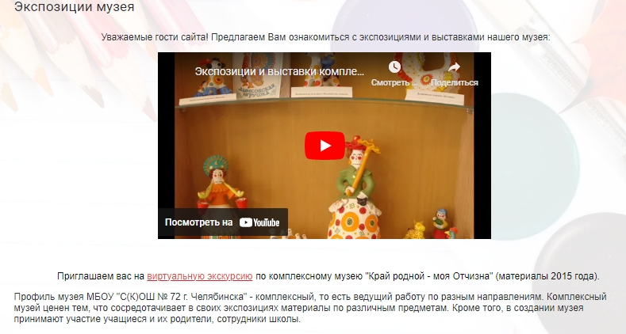

Slide 4
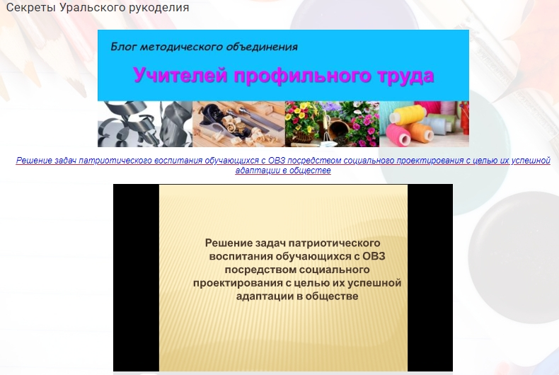
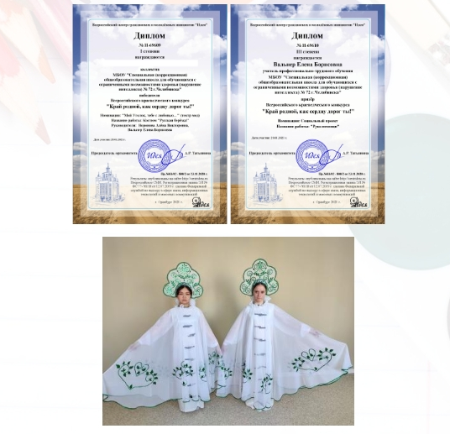

Slide 5
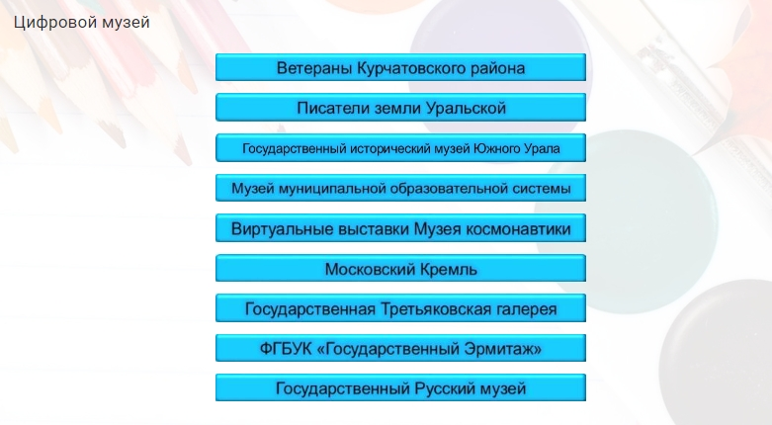
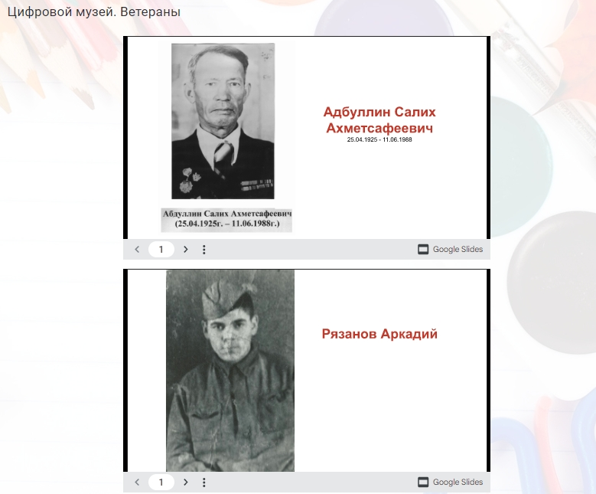

Slide 6
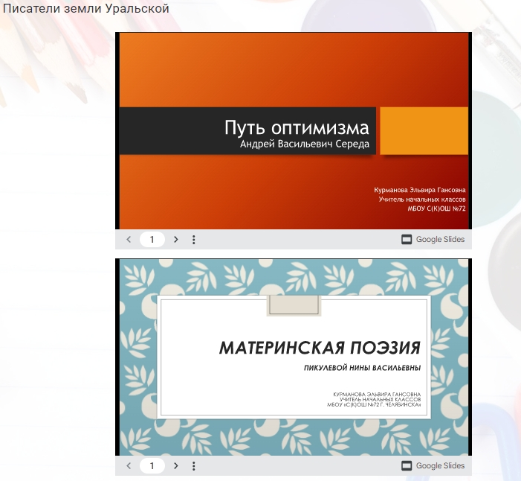
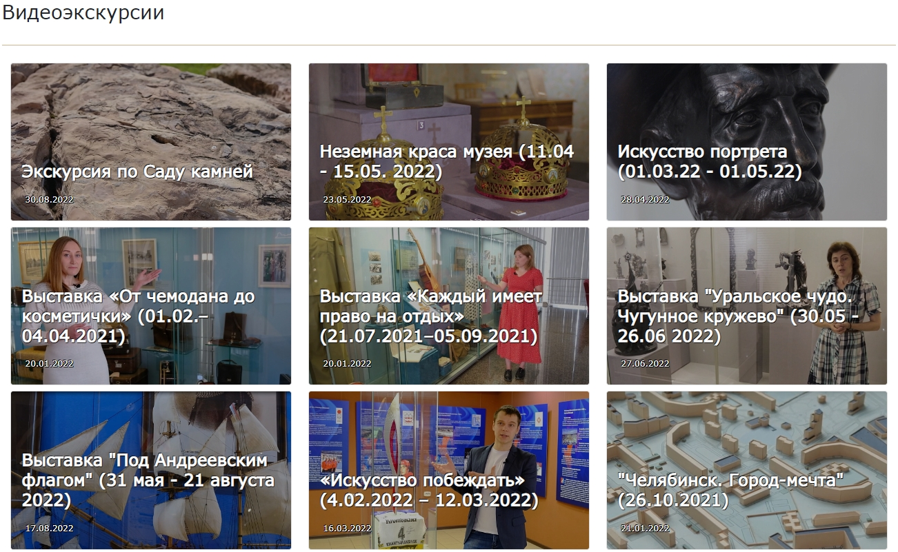

Slide 7
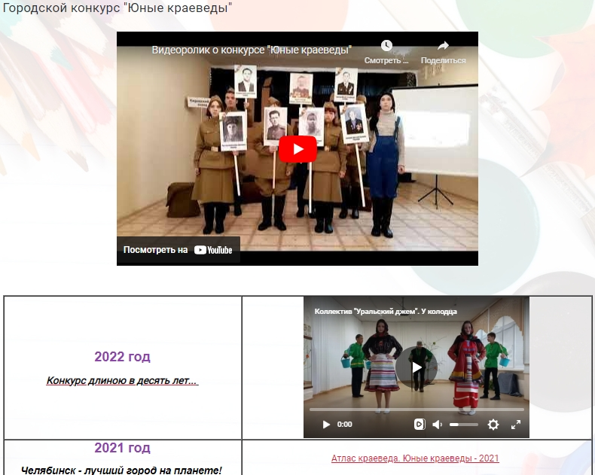

Slide 8
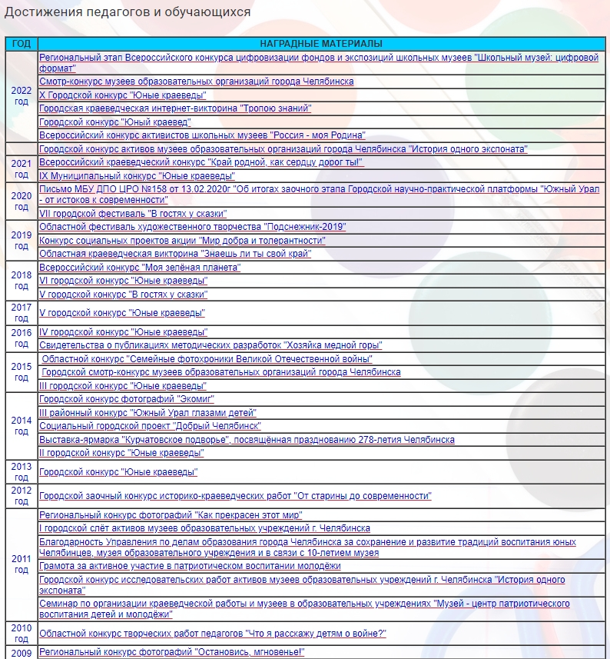
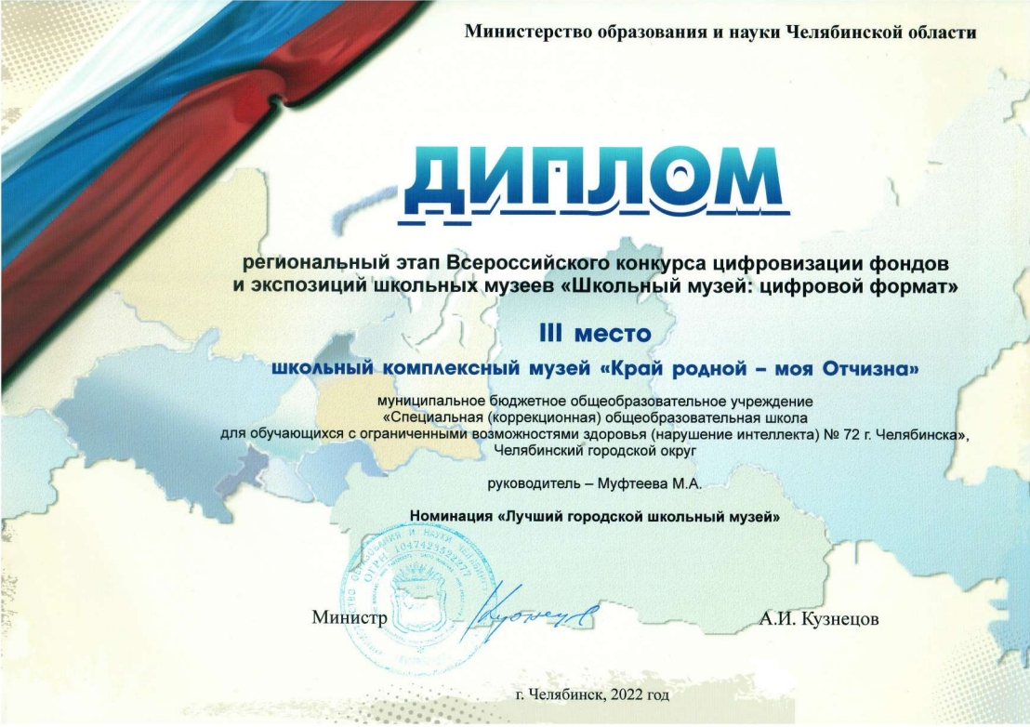

Slide 9
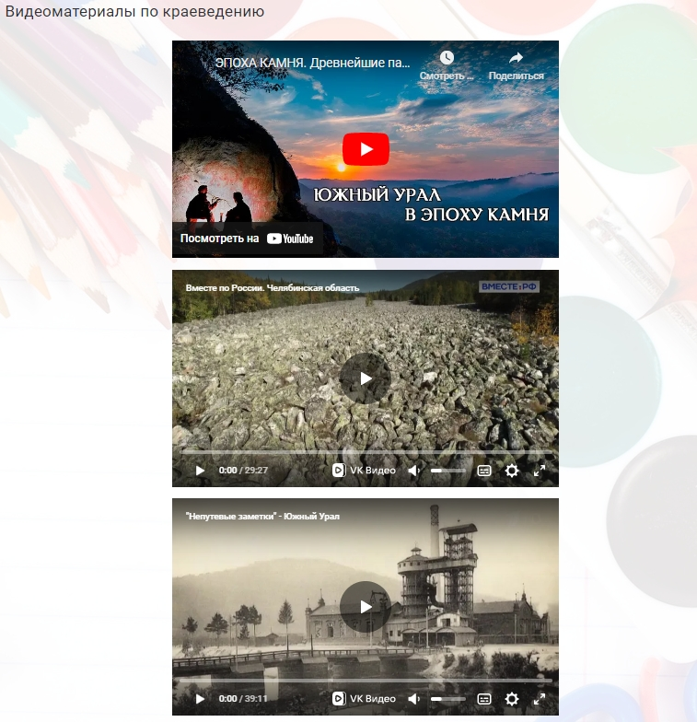
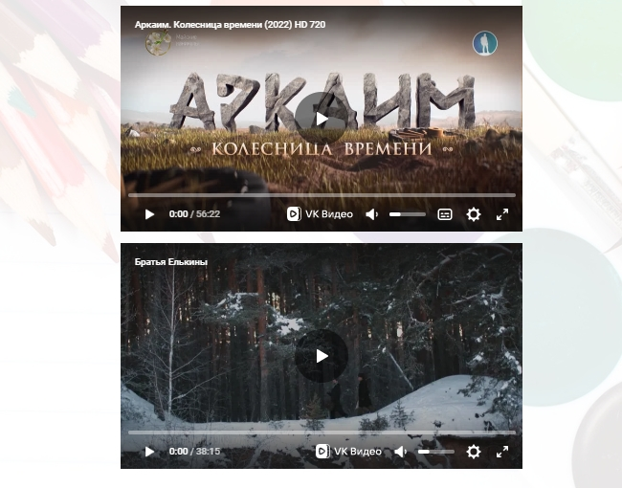

Slide 10
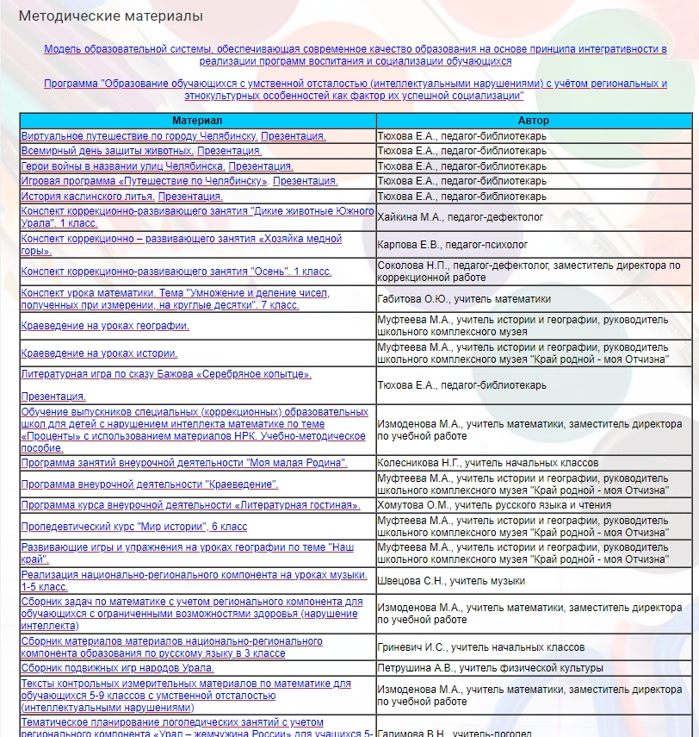

Slide 11
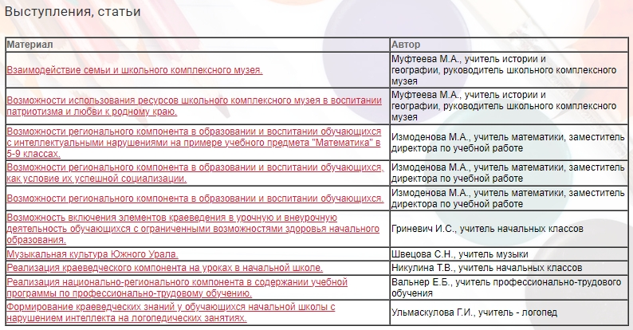

Slide 12
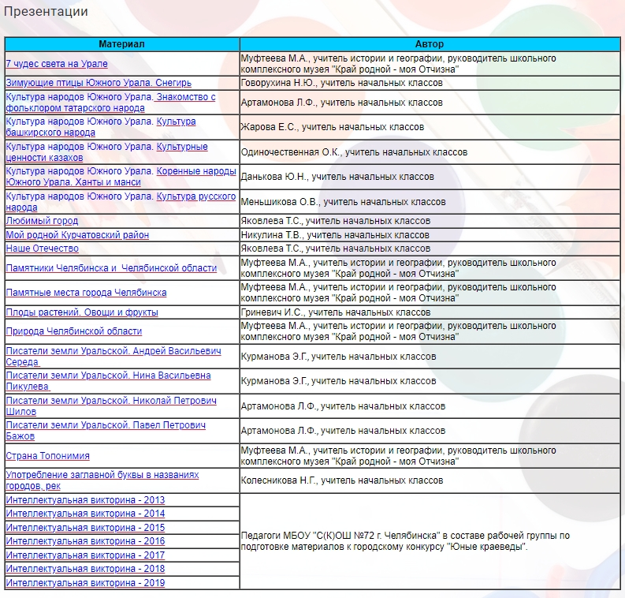

Slide 13
Муниципальное бюджетное общеобразовательное учреждение "Специальная (коррекционная) общеобразовательная школа для обучающихся с ограниченными возможностями здоровья (нарушение интеллекта) №72 г. Челябинска"
Реализация задач регионального компонента образования через использование материалов раздела «Краеведение» на официальном сайте МБОУ «С(К)ОШ №72 г.Челябинска»
Артамонова Лилия Фаритовна, руководитель методического объединения учителей классов обучающихся с ТМНР
МБОУ «С(К)ОШ №72 г.Челябинска»

Slide 14

